Slide 1
Presenta tu proyecto / empresa

Slide 2
Datos del proyecto / empresa y ubicación
Pueblo desde donde se desarrolla la actividad
Nombre de la persona de contacto del proyecto / empresa
Ejemplo: La Villa de Almedina
Ejemplo: José Martínez García
Comarca desde donde se desarrolla la actividad
Email de la persona de contacto del proyecto / empresa
Ejemplo: La Villa de Almedina
Ejemplo: josemartinezgarcia@Ejemplo.es
Provincia desde donde se ejecuta el proyecto
Sector de la actividad de la empresa
Ejemplo: Albacete
Ejemplo: Agroalimentario
GDR / GAL / GALP al que pertenece el pueblo
Año de fundación de la empresa / proyecto
Ejemplo: GDR Sierra de Alcaraz y Campo de Montiel
Ejemplo: 2021
Número de habitantes del pueblo
Número de personas que constituyen actualmente el equipo
Ejemplo: Aproximadamente 500 habitantes
Ejemplo: 2 personas

Slide 3
Información del proyecto / empresa
Descripción de la actividad de la empresa
Ejemplo: Nuestra empresa, "Sabores Almedina", se dedica a la producción y comercialización de productos alimenticios artesanales, centrados en ingredientes locales y recetas tradicionales de la región.
Resumen del modelo de negocio
Ejemplo: Basamos nuestro modelo de negocio en la promoción de la agricultura local y el empleo de prácticas sostenibles, así como en la elaboración artesanal de nuestros productos para preservar la autenticidad y la calidad.
Productos o servicios ofrecidos
Ejemplo: Ofrecemos una variedad de productos alimenticios, como conservas de verduras, mermeladas caseras, aceite de oliva virgen extra y quesos artesanales.

Slide 4
Información del proyecto / empresa
Descripción del equipo fundador:
Ejemplo: El equipo fundador de "Sabores Almedina" está formado por emprendedores locales apasionados por la gastronomía tradicional y comprometidos con el desarrollo sostenible de la región. La Directora del proyecto es Lucía Sánchez, quien cuenta con experiencia en agricultura ecológica y por eso comenzó el proyecto. El responsable de operaciones es Germán Sánchez, quien lleva a cabo todas las acciones de logística.
Impacto social del proyecto / empresa
Ejemplo: Nuestro proyecto contribuye al desarrollo económico local al promover la agricultura y la producción artesanal, generando empleo en la comunidad y apoyando a los agricultores locales.
Problema que resuelve el proyecto / empresa
Ejemplo: Resolvemos la falta de oportunidades económicas en la zona rural al fomentar la producción local y proporcionar un canal de comercialización para los productos agrícolas.

Slide 5
Información del proyecto / empresa
Descripción del mercado
Ejemplo: Nuestro mercado objetivo incluye a consumidores conscientes de la calidad y origen de los alimentos, así como a turistas interesados en la gastronomía local y la cultura rural.
Recursos del territorio que utiliza la empresa / proyecto
Ejemplo: Utilizamos materias primas locales, como hortalizas cultivadas en la región, aceitunas de nuestros olivares y leche de ganaderías cercanas.
Competencia / Productos sustitutos:
Ejemplo: Competimos con otras empresas de alimentos artesanales y productos gourmet en el mercado local y regional. Lo que nos diferencia de la competencia es nuestra cercanía con el cliente y nuestra agilidad en el servicio.

Slide 6
Información del proyecto / empresa
Ventajas competitivas:
Ejemplo: Nuestras principales ventajas competitivas incluyen la calidad y autenticidad de nuestros productos, así como nuestro compromiso con la sostenibilidad y el apoyo a la comunidad local.
Innovación que propone la actividad del proyecto
Ejemplo: Innovamos en la elaboración de nuestros productos mediante la combinación de recetas tradicionales con técnicas modernas, lo que nos permite ofrecer productos únicos y de alta calidad.
Generación de empleo futura del proyecto / empresa
Ejemplo: Esperamos aumentar nuestro equipo en los próximos años a medida que expandimos nuestras operaciones y aumenta la demanda de nuestros productos, brindando así oportunidades de empleo adicionales en la comunidad.

Slide 7
Situación financiera del proyecto / empresa
Inversiones recibidas hasta la fecha
Aportaciones de capital realizadas por los socios
En caso de que las hubiese
En caso de que las hubiese
Subvenciones recibidas hasta la fecha
¿La compañía ha iniciado la actividad económica
En caso de que las hubiese
SI / NO
Subvenciones solicitadas hasta la fecha
Facturación 2023
En caso de que las hubiese
Volumen de ingresos en el último año

Slide 8
Objetivos del proyecto / empresa
Objetivos cualitativos a corto / medio / largo plazo
Ejemplo: Corto plazo: Consolidar nuestra marca en el mercado local y establecer alianzas con tiendas de productos gourmet y mercados locales. Medio plazo: Ampliar nuestra distribución a nivel regional y fortalecer nuestra presencia en ferias y eventos gastronómicos. Largo plazo: Expandir nuestras operaciones a nivel nacional e internacional, promoviendo la imagen de la región como destino gastronómico de calidad.
Objetivos en favor del territorio rural
Ejemplo: Contribuir al desarrollo económico y social del pueblo de Almedina y la comarca de Sierra de Alcaraz mediante la creación de empleo y el impulso a la agricultura local. Fomentar el turismo gastronómico en la región, destacando la riqueza culinaria y cultural del territorio rural.

Slide 9
Equipo de trabajo
Describir el equipo al frente del proyecto
Ejemplo: José Martínez García: Fundador y director ejecutivo. Con experiencia en el sector agroalimentario y un profundo conocimiento de la agricultura local. María López Sánchez: Co-fundadora y responsable de producción. Experta en técnicas de conservación de alimentos y gestión de procesos de producción artesanal.

Slide 10
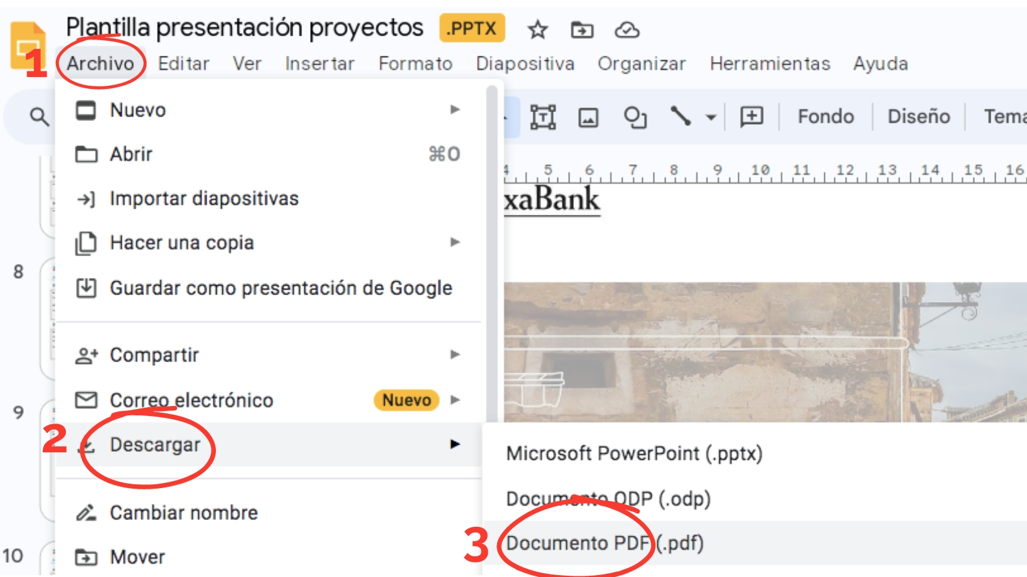
Explicar cómo convertir el archivo en PDF y cómo adjuntarlo al formulario
¿Cómo convertir el documento en PDF?
Archivo Descargar Documento PDF (.pdf)
Enlace al formulario para subir el documento de presentación
https://form.typeform.com/to/WzuJCzkP

Slide 11
¡Muchas gracias!

